Slide 1
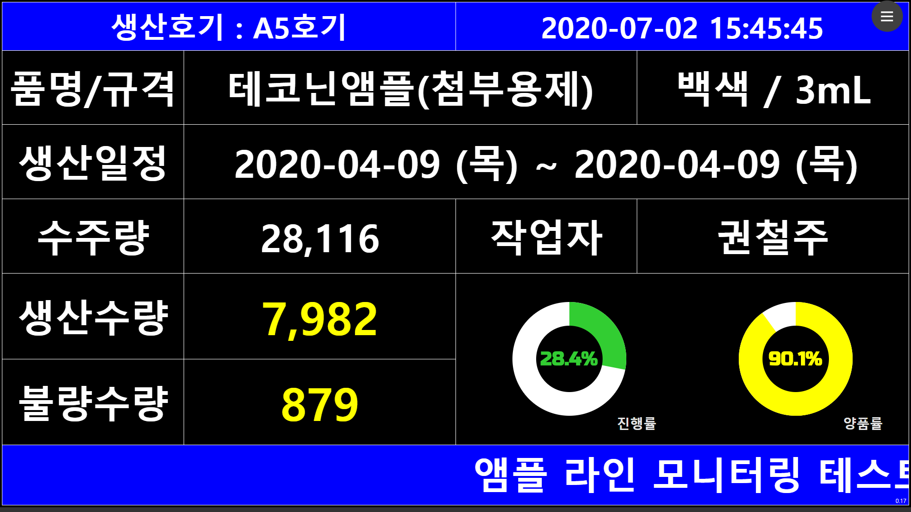
화면 예시 1 (생산 현황)

Slide 2
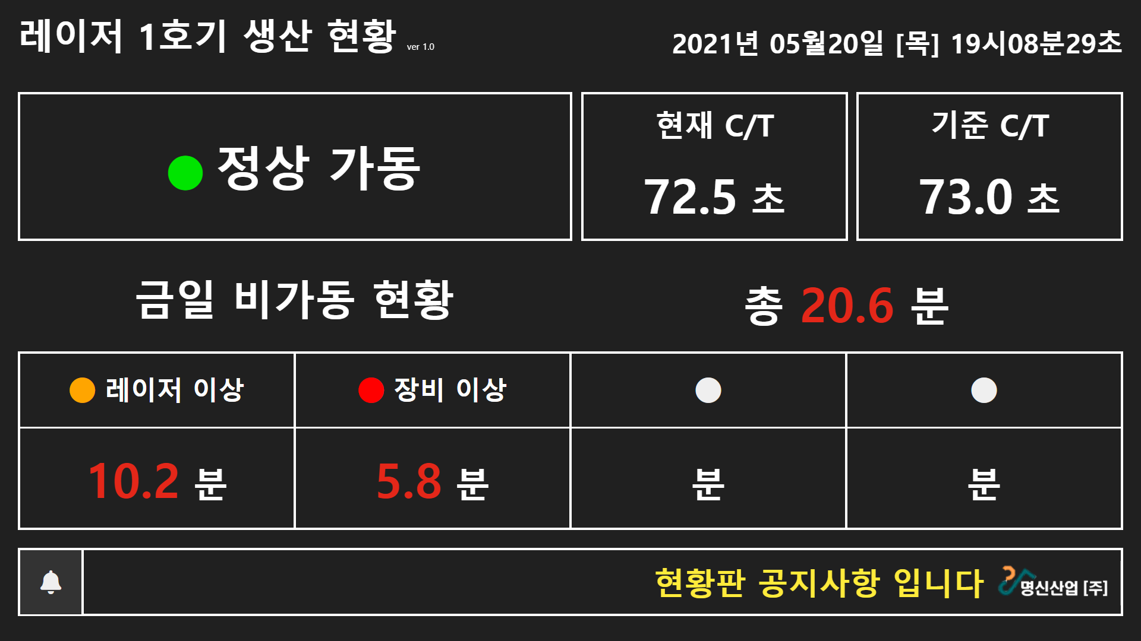
화면 예시 2 (설비 현황)

Slide 3
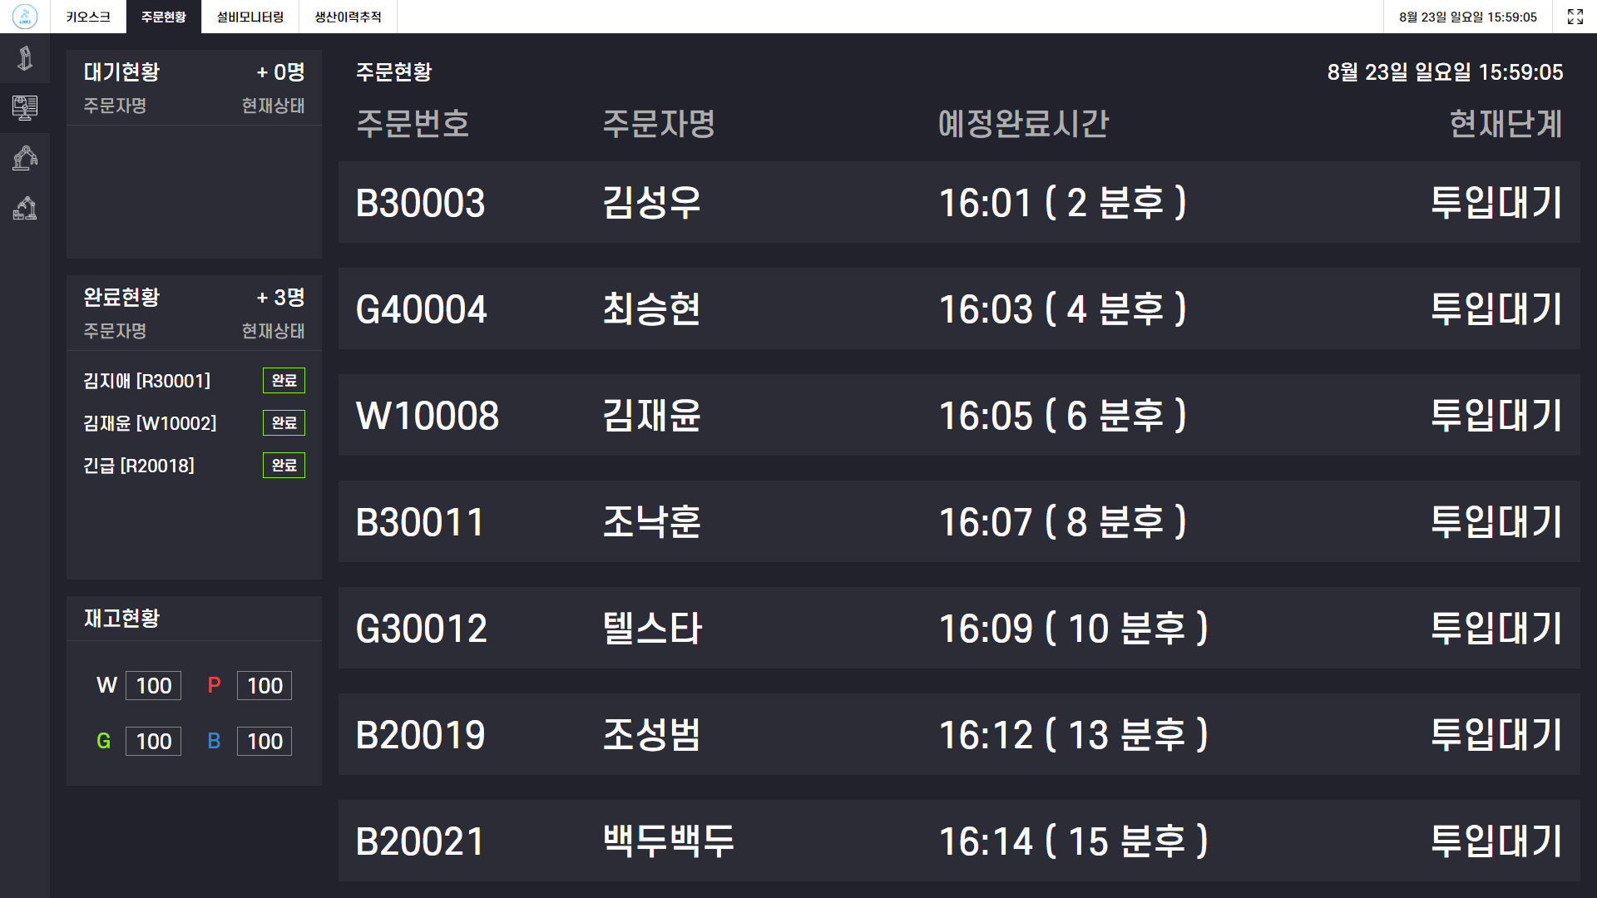
화면 예시 3

Slide 4
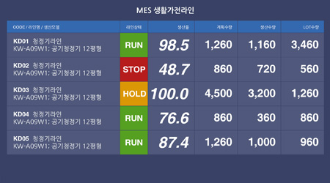
화면 예시 4 (생산 라인 현황)

Slide 5
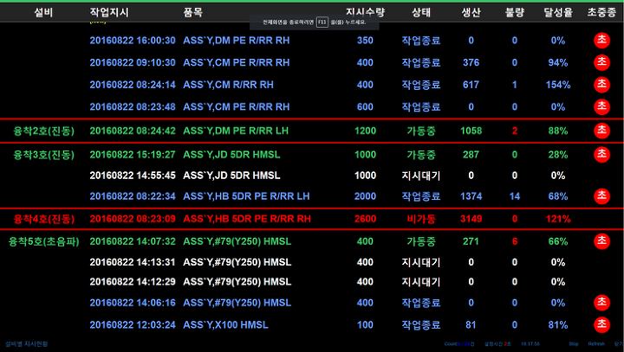
화면 예시 5

Slide 6
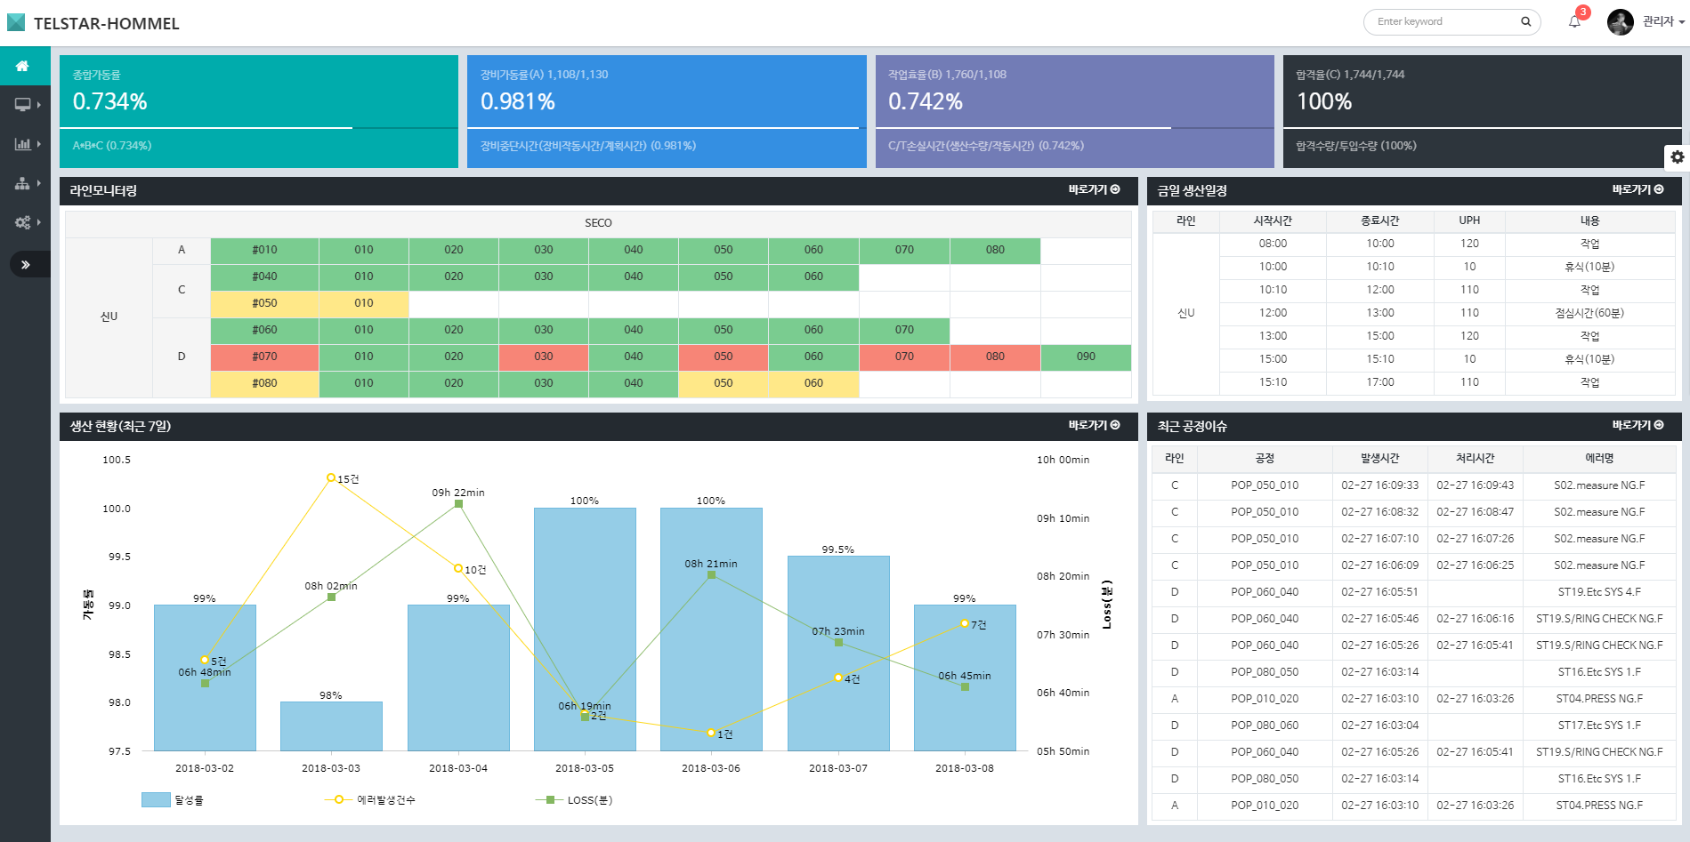
화면 예시 6

Slide 7
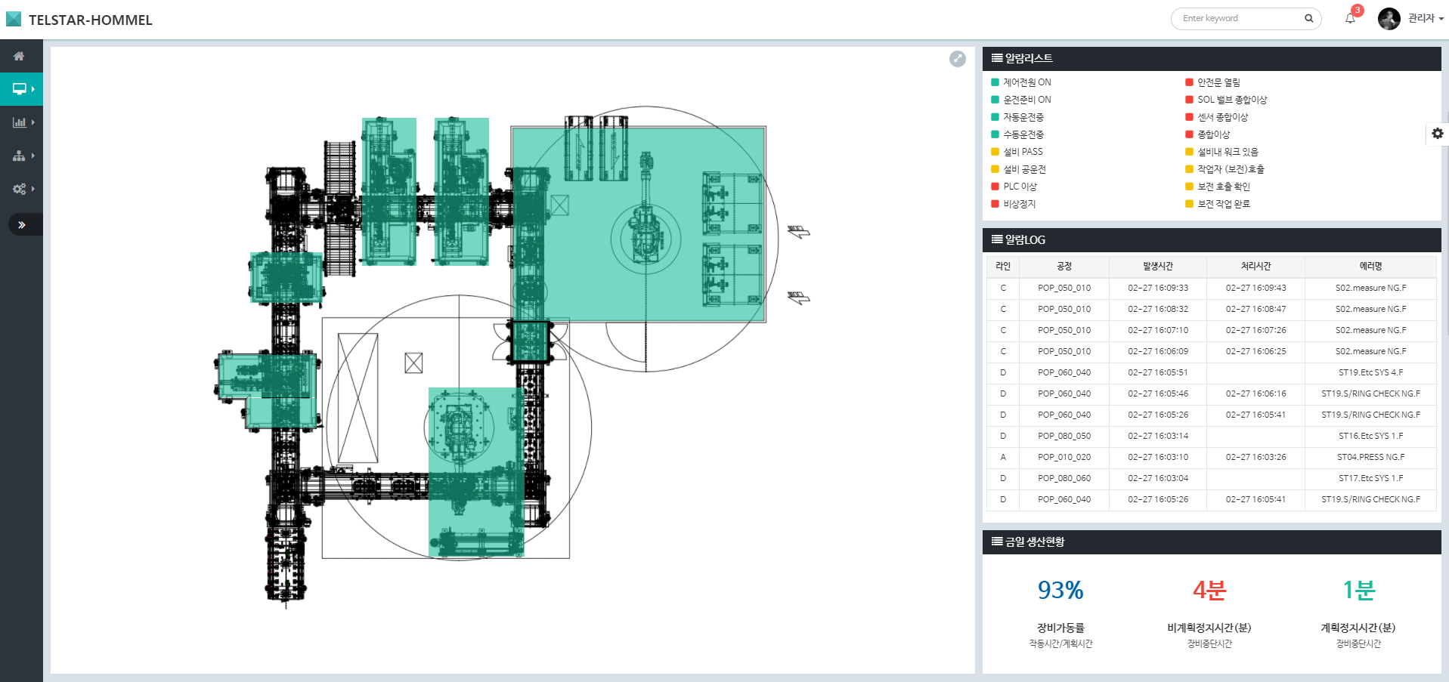
화면 예시 7

Slide 8
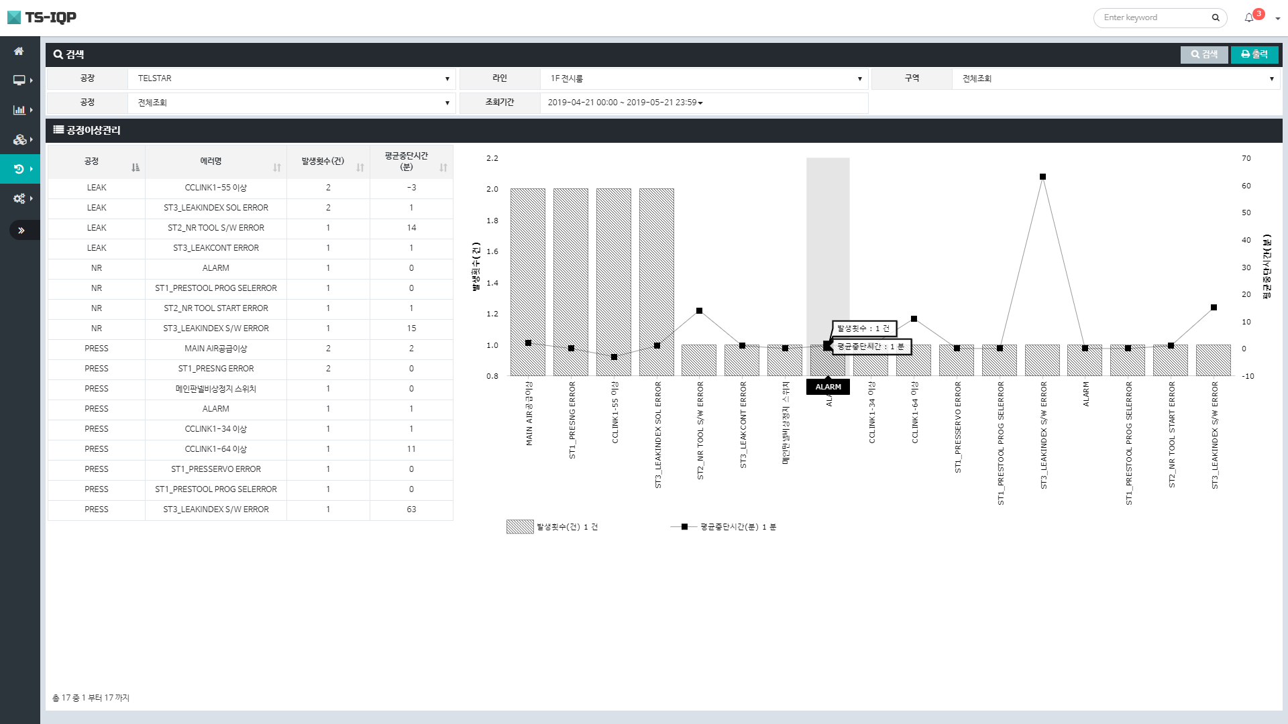
화면 예시 8

